Slide 1
五、極短篇_雙人演說
方法：
1、適用:班級雙人演講比賽，讀報一段時間後。
2、目的:練習朗讀技巧、學習和同學合作、了解文章內容。
3、方法:
(1)準備國語日報有趣的極短篇或生活小品文章
(2)兩人一組選一篇文章背誦
(3)一天背一段當成回家功課。
(4)下課兩兩練習動作〈每天午休允許有兩組不用午休去練。
(5)教師適時指導解決問題。
(6)表演當天可以準備點心，上台演講。
教學心語:可以讀可以演，同學友誼更近一層。

Slide 2
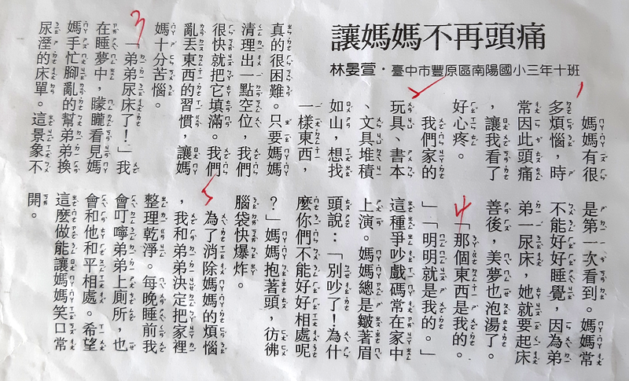
1.準備文章

Slide 3
2.每天背一段，下課抽背。 3.背完一段兩兩下課就練習

Slide 4
4.雙人實戰_5.點心分享

Slide 5
6.頒獎_甜蜜的果

Slide 6
6.利用聯絡簿讀寫結合_ 當週第一天寫出要演講的文章大意

Slide 7
第二天寫雙人演說練習經過

Slide 8
第三天寫上台表演感想

Slide 9
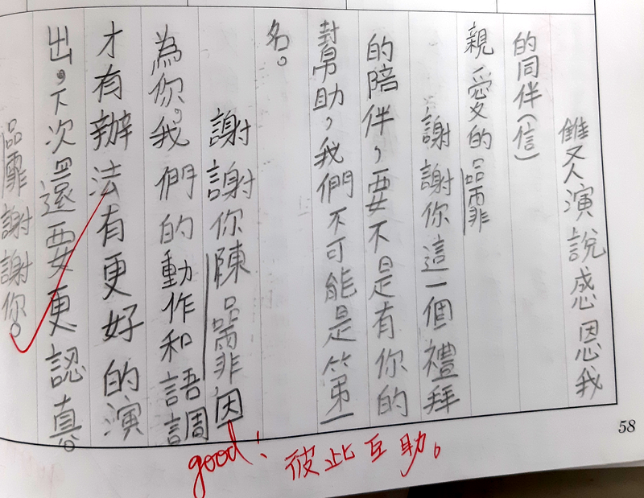
第四天寫 感謝夥伴

Slide 10
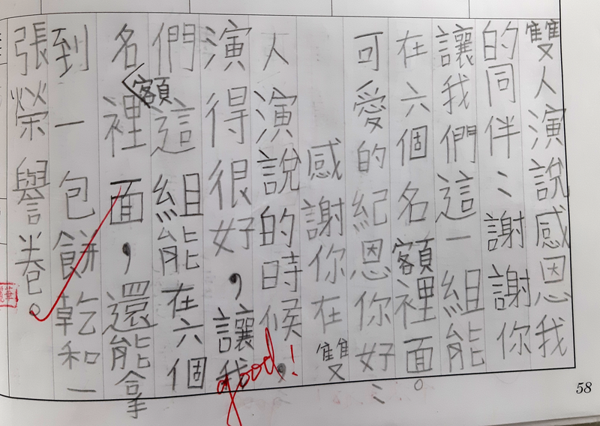
感謝夥伴

